Slide 1
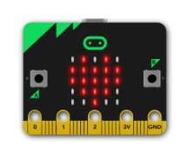
Présentation de la carte micro:bit

Slide 2
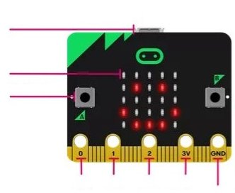
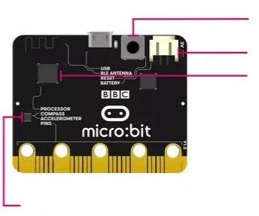
Qu’est-ce que c’est ?
C’est un mini-ordinateur
Face avant
Face arrière
Connecteur USB
Bouton reset
Connecteur pour batterie
Pavé de 25 LEDs
microprocesseur
Boutons
Connecteurs (pour d’autres sorties comme un casque)
capteurs

Slide 3
Comment ça fonctionne ?
J’écris un programme avec des instructions en Français
sur le site : https://makecode.microbit.org/
2) Je le transfère sur mon micro:bit
3) Le programme s’exécute

Slide 4
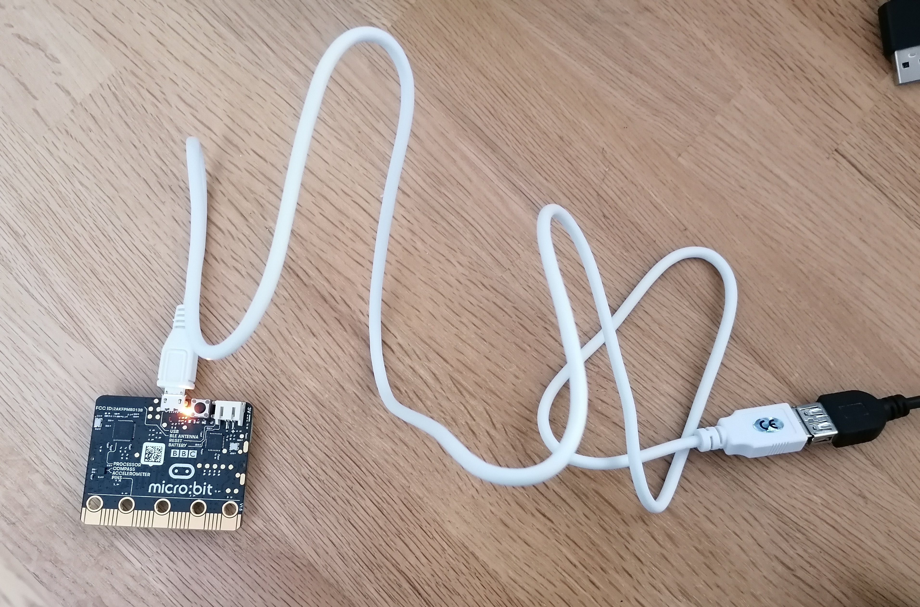
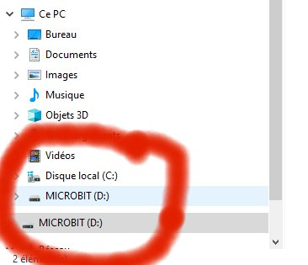
Connecter le micro:bit à son ordinateur
1) Je le connecte sur un port USB
2) Je constate que mon ordinateur le reconnaît
comme un lecteur USB
Attention, le port USB du micro:bit
est fragile !

Slide 5
Réaliser un premier programme
Aller sur le site
https://makecode.microbit.org/
Créer un nouveau projet
et lui donner un nom

Slide 6
Connecter le micro:bit à Makecode
En bas à gauche, cliquer sur les 3 points à
droite de « Télécharger »
Puis sur « Connecter l’appareil »
Et suivre les étapes
Votre micro:bit est maintenant connecté !

Slide 7
Ecrire un programme
On veut par exemple que le micro:bit affiche en permanence un cœur.
On choisit la programmation par blocs.
On garde l’action « Toujours »
(on fait glisser « Au démarrage sur la gauche afin qu’il disparaisse »
On peut avoir un aperçu de ce que l’on a programmé sur la gauche.
On choisit « Montrer l’icône cœur » dans la rubrique Base.

Slide 8
Télécharger le programme
On clique sur télécharger pour envoyer le programme au micro:bit
Si on a bien connecté son micro:bit à Makecode, le programme s’exécute tout de suite. Sinon, Makecode va vous proposer de télécharger un fichier de programme (avec l’extension .hex) que vous pouvez déplacer par glisser/déplacer sur votre micro:bit.

Slide 9
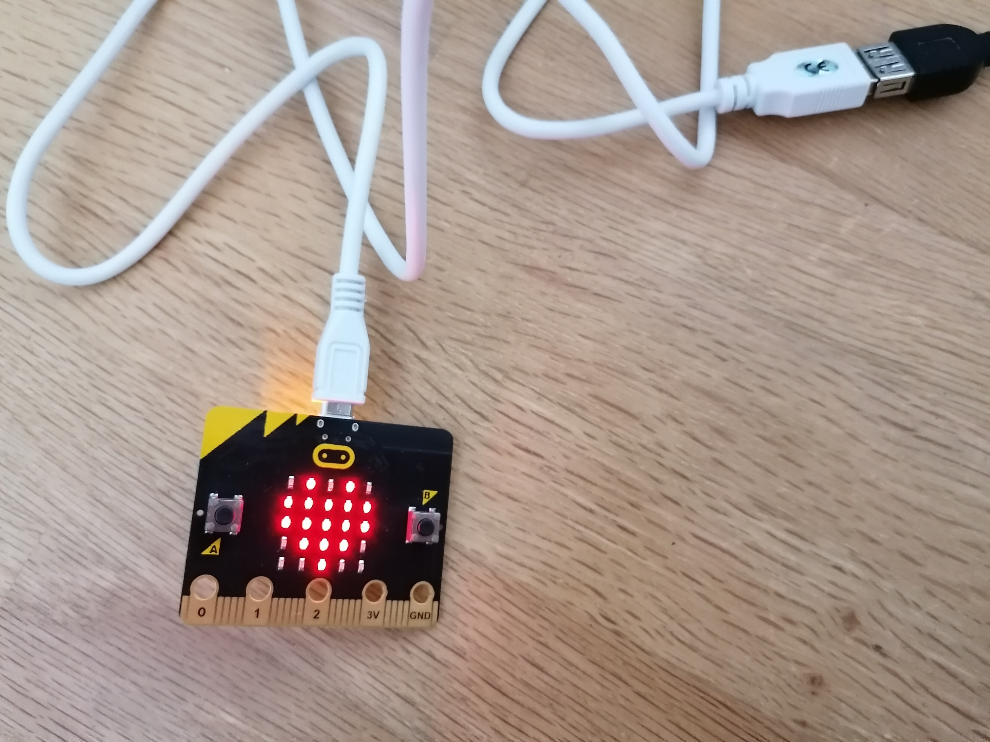
Constater que cela fonctionne !
Comme on le lui a demandé, le micro:bit affiche en permanence un cœur.

Slide 10
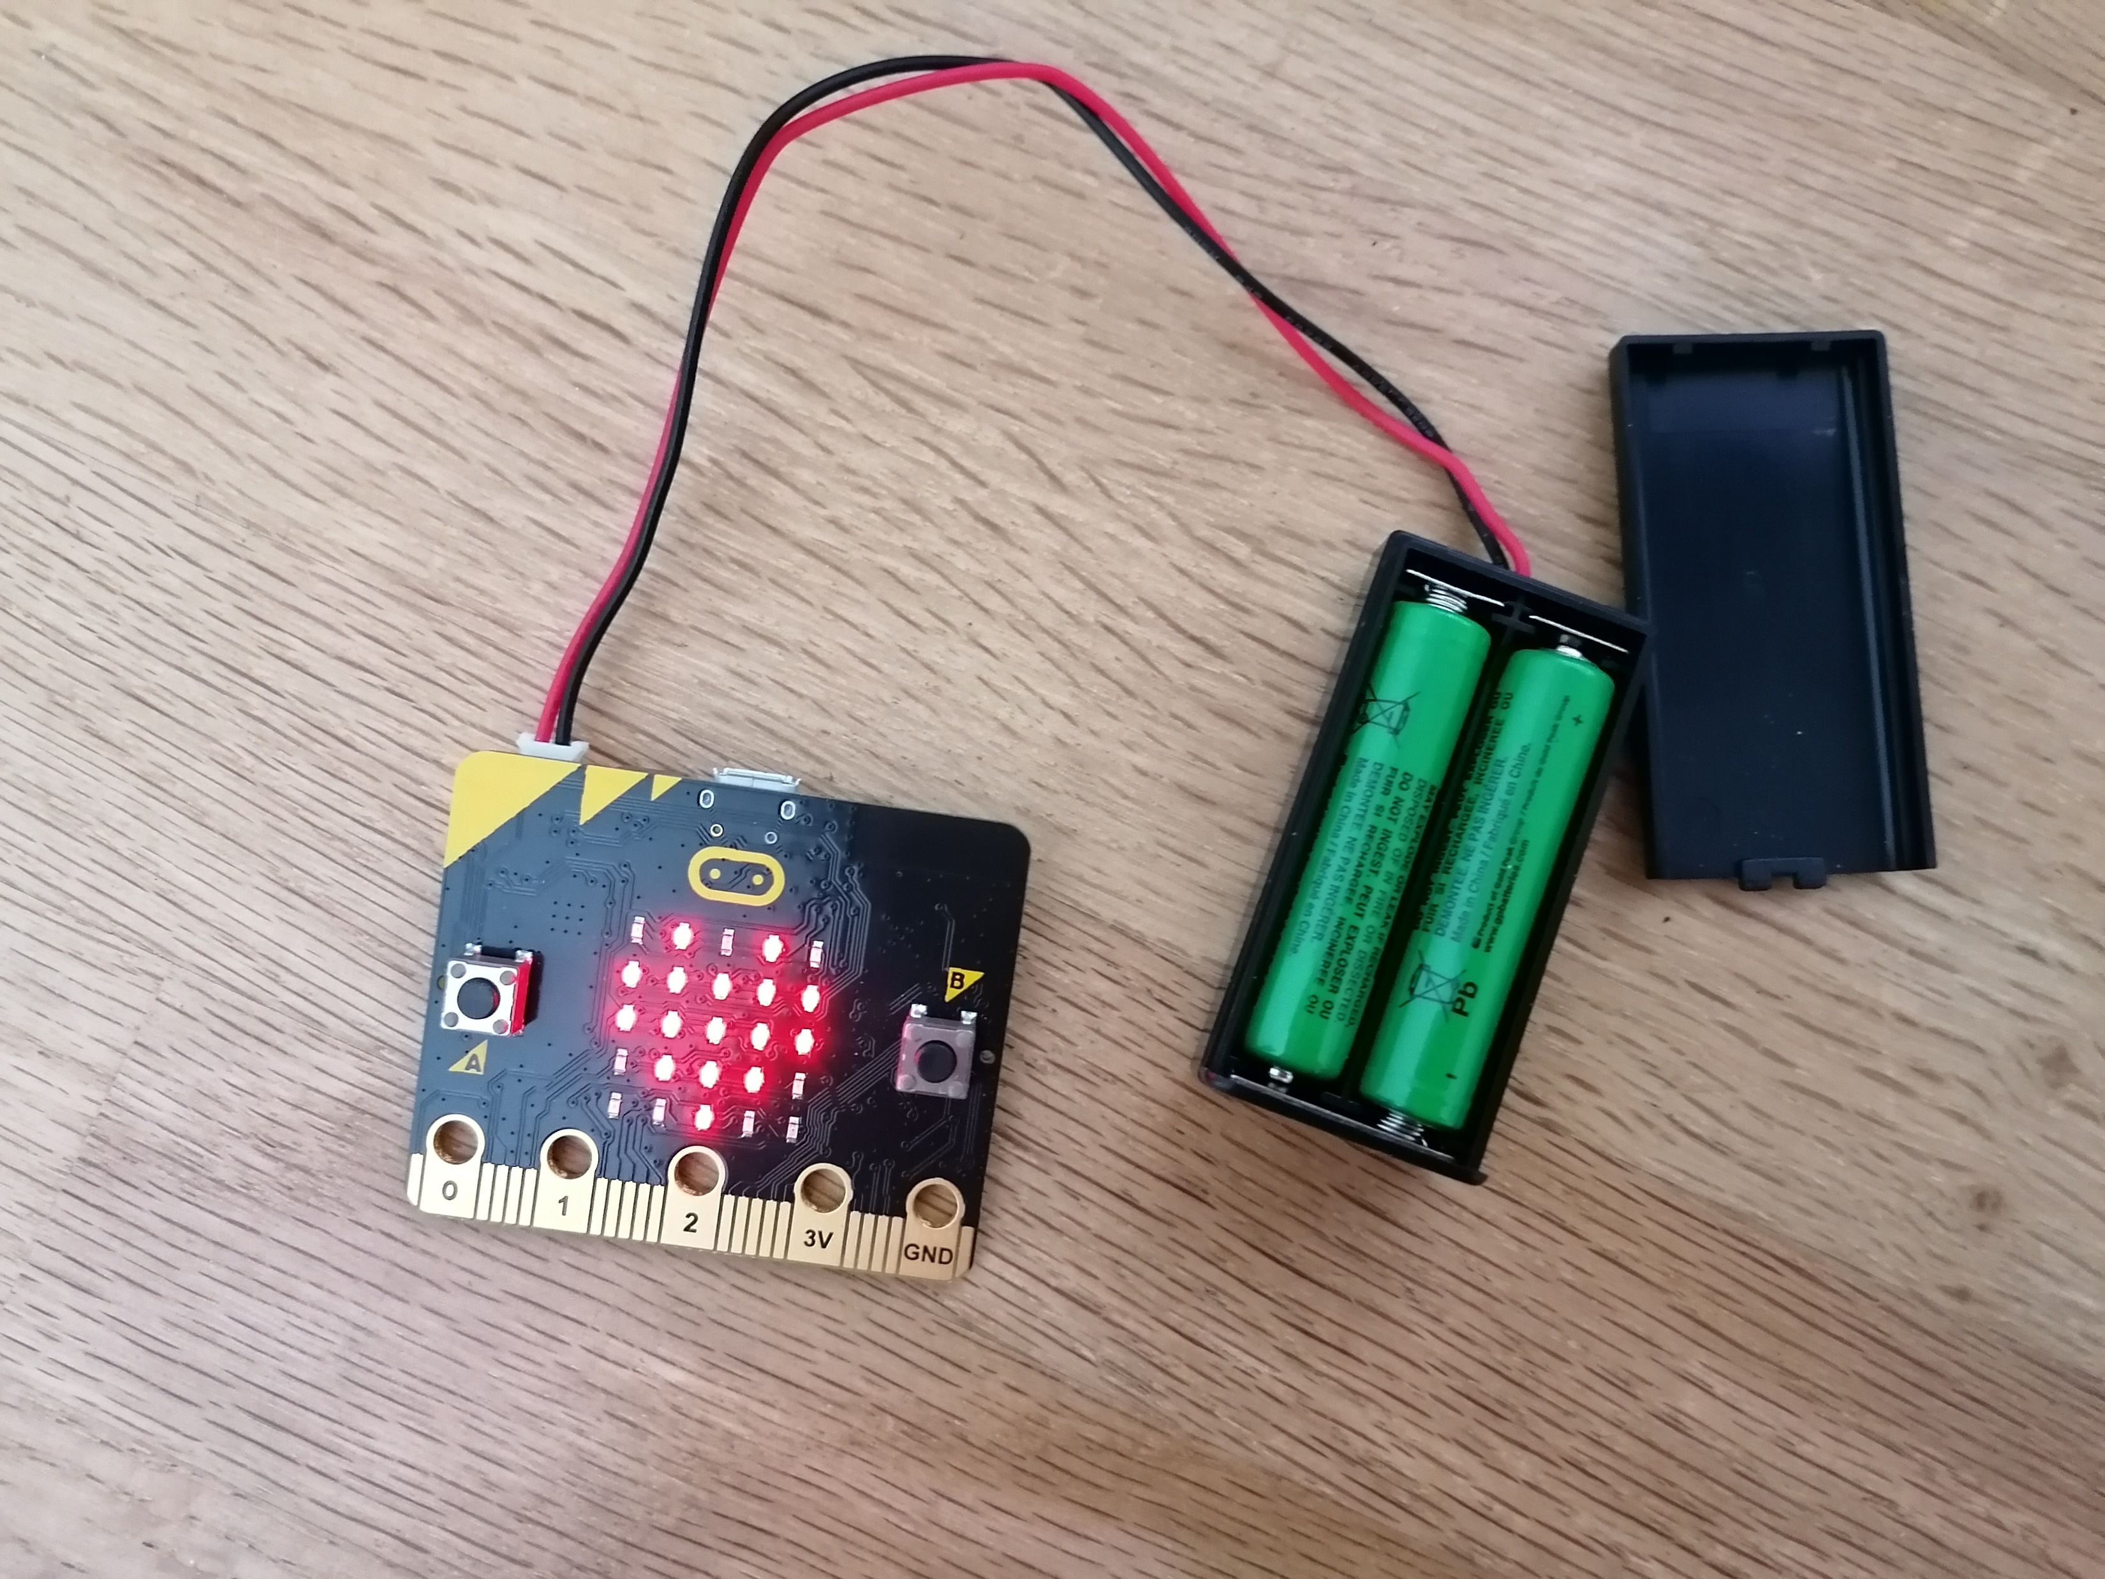
Faire fonctionner de manière autonome
Micro:bit est un vrai ordinateur et peut fonctionner de façon autonome !
Il suffit de le connecter au système de batterie fourni (avec 2 piles AAA).

